Slide 1
การบริหารความหลากหลายในองค์การพหุวัฒนธรรม Diversity Management in Multicultural Organization อาจารย์สุวิตา พฤกษอาภรณ์ suwita.pr@ssru.ac.th

Slide 2
คำอธิบายรายวิชา
แนวคิดพฤติกรรมองค์การระหว่างประเทศ สังคมพหุวัฒนธรรมในองค์การและบริบทอาเซียนความหลากหลายทางวัฒนธรรมในองค์การ การจัดการข้ามวัฒนธรรม กลยุทธ์การบริหารทุนมนุษย์ในองค์การพหุวัฒนธรรม การบูรณาการความแตกต่างของทุนมนุษย์ในองค์การ การจัดการทุนมนุษย์และองค์การภายใต้ความหลากหลายทางวัฒนธรรมทั้งระดับประชาคมอาเซียนและประชาคมโลก

Slide 3
Agenda
ความเป็นมา
วัตถุประสงค์หลักในการจัดตั้งอาเซียน
หลักการพื้นฐานของความร่วมมืออาเซียน
ความสำคัญของสภาพภูมิศาสตร์อาเซียน
ข้อมูลทั่วไปเกี่ยวกับอาเซียน

Slide 4
อาเซียนประกอบด้วย 2 ดินแดน
ส่วนที่ 1 บริเวณแผ่นดินใหญ่ : ไทย มาเลเซีย กัมพูชา ลาว เวียดนาม และพม่า
ส่วนที่ 2 บริเวณหมู่เกาะ : กลุ่มหมู่เกาะของอินโดนีเซีย ฟิลิปปินส์ สิงคโปร์ และบรูไน

Slide 5
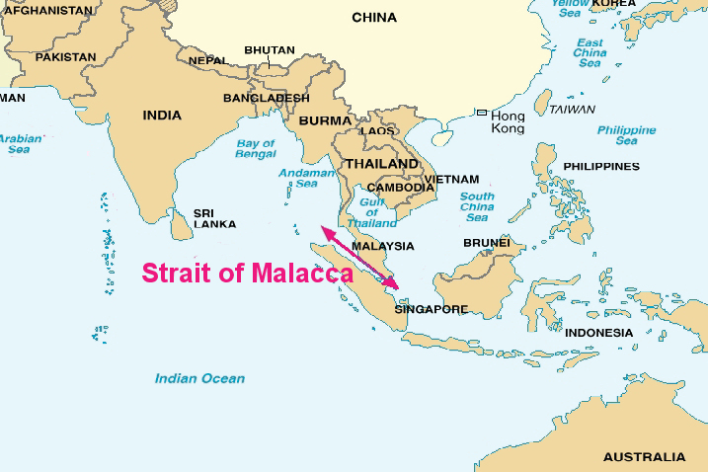

Slide 6
ความสำคัญของสภาพภูมิศาสตร์อาเซียน
ด้านการค้า ตั้งอยู่ระหว่างจีนกับอินเดีย จึงเป็นทางผ่านของพวกพ่อค้าและนักเดินทาง จึงเป็นศูนย์กลางที่สำคัญ
ด้านการเมือง เป็นดินแดนที่มีช่องแคบมะละกาเป็นเส้นทางผ่านที่สำคัญในการเดินเรือ เส้นทางเดินเรือนี้มีอิทธิพลทางด้านการค้าและการเมืองอย่างกว้างขวาง
ด้านเศรษฐกิจ มีพืชพันธุ์ธัญญาหารที่อุดมสมบูรณ์
ด้านวัฒนธรรม เป็นแหล่งรับวัฒนธรรมทางศาสนา และวัฒนธรรมผสมจากอินเดียและจีน

Slide 7
ความหมายและความสำคัญของประชาคมอาเซียน
“ประชาคมอาเซียน” เป็นเป้าหมายของการรวมตัวกันของประเทศสมาชิกอาเซียน เพื่อเพิ่มอำนาจต่อรองและขีดความสามารถการแข่งขันของอาเซียนในเวทีระหว่างประเทศในทุกด้าน รวมถึงความสามารถในการรับมือกับปัญหาใหม่ๆ ในระดับโลกที่ส่งผลกระทบมาถึงภูมิภาคอาเซียน เช่น ภาวะโลกร้อน การก่อการร้าย
การทำให้ประเทศสมาชิกอาเซียนเป็น “ครอบครัวเดียวกัน” ที่มีความแข็งแกร่งและมีภูมิต้านทานที่ดี โดยสมาชิกในครอบครัวมีสภาพความอยู่ที่ดี ปลอดภัย และสามารถทำมาค้าขายได้อย่างสะดวกมากยิ่งขึ้น

Slide 8
Push : แรงผลักดัน
สภาพแวดล้อมระหว่างประเทศที่เปลี่ยนแปลงไปทั้งใน
ด้านการเมือง เศรษฐกิจและสังคม ที่ทำให้อาเซียนต้องเผชิญกับความท้าทายใหม่ๆ เช่นโรคระบาด อาชญากรรมข้ามชาติ ภัยพิบัติธรรมชาติ
และปัญหาสิ่งแวดล้อม ภาวะโลกร้อน
และความเสี่ยงที่อาเซียนอาจจะไม่สามารถแข่งขันทางเศรษฐกิจได้กับประเทศอื่นๆ

Slide 9
กำเนิดอาเซียน
เมื่อวันที่ 8สิงหาคม 2510 ณ วังสราญรมย์ (ที่ตั้งของกระทรวงการต่างประเทศไทย ในขณะนั้น)
รัฐมนตรีว่าการกระทรวงการต่างประเทศของ 5ประเทศในภูมิภาคเอเชียตะวันออก-เฉียงใต้ ได้แก่ อินโดนีเซีย มาเลเซีย ฟิลิปปินส์ สิงคโปร์ และไทย ได้ลงนามใน “ปฏิญญากรุงเทพฯ” (Bangkok Declaration) เพื่อจัดตั้งสมาคมความร่วมมือในระดับภูมิภาคของประเทศต่างๆ ในเอเชียตะวันออกเฉียงใต้ ภายใต้ชื่อ “สมาคมประชาชาติแห่งเอเชียตะวันออกเฉียงใต้“ หรือ “อาเซียน” (ASEAN) ซึ่งเป็นตัวย่อของ Association of South East Asian Nations

Slide 10
ปฏิญญากรุงเทพ (The Bangkok Declaration)
Thailand, Malaysia, Philippines, Indonisia, Singapore
ลงนาม ณ กรุงเทพ 8 สิงหาคม 2510
เพิ่มอัตราการเจริญเติบโตทางเศรษฐกิจ
การพัฒนาสังคม การพัฒนาวัฒนธรรม
การธำรงรักษาสันติภาพและความมั่นคงในพื้นที่
คลายข้อพิพาทระหว่างประเทศสมาชิกอย่างสันติ

Slide 11
ปฏิญญาอาเซียน (ASEAN Declaration)
สำนักเลขาธิการอาเซียน กรุงจาการ์ต้า ประเทศอินโดนีเซีย
Thailand, Malaysia, Philippines, Indonisia, Singapore
Brunei Darussalam, Vietnam, Laos, Myanmay, Cambodia

Slide 13
อาเซียน +3 : ประกอบด้วย กลุ่มประเทศอาเซียน 10 ประเทศ และประเทศ จีน เกาหลีใต้ และญี่ปุ่น
อาเซียน+6 : ประกอบด้วย กลุ่มประเทศอาเซียน 10 ประเทศ กลุ่มประเทศ +3 และประเทศออสเตรเลีย อินเดีย และนิวซีแลนด์

Slide 14
เร่งรัด
เมื่อวันที่ 1 มีนาคม พ.ศ.2552 ผู้นำอาเซียนได้ลงนามรับรองปฏิญญาชะอำ หัวหิน ว่าด้วยแผนงานจัดตั้งประชาคมอาเซียน (ค.ศ. 2009-2015) เพื่อจัดตั้งประชาคมอาเซียนภายในปี 2558
31 ธ.ค. 2558 วันประกาศประชาคมอาเซียน

Slide 15
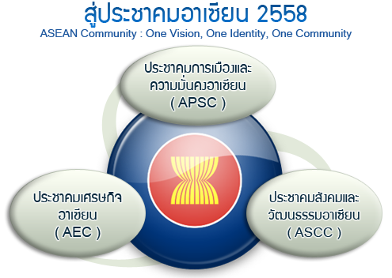
ที่มา : กรมอาเซียน

Slide 16
สื่อวิดีโอจาก มหาวิทยาลัยราชภัฏเชียงใหม่

Slide 17
ข้อมูลทั่วไปอาเซียน
คำขวัญอาเซียน
หนึ่งวิสัยทัศน์
หนึ่งเอกลักษณ์
หนึ่งประชาคม
One Vision, One Identity, One Community

Slide 18
สัญลักษณ์อาเซียน
รูปรวงข้าวสีเหลืองทองบนพื้นสีแดงล้อมรอบด้วยวงกลมสีขาวและสีน้ำเงิน รวงข้าว 10 ต้นที่มัดรวมกันไว้ หมายถึง ประเทศสมาชิกอาเซียนทั้ง 10 ประเทศ รวมกันอยู่เพื่อมิตรภาพและความเป็นน้ำหนึ่งในเดียวกัน โดยพื้นที่วงกลม สีแดง สีขาวและน้ำเงิน แสดงถึงความเป็นเอกภาพ ความเป็นน้ำหนึ่งใจเดียวกัน มีตัวอักษรคำว่า “asean” สีน้ำเงิน วางอยู่ใต้รวงข้าวอันแสดงถึงความมุ่งมั่นที่จะทำงานร่วมกันเพื่อความมั่นคง สันติภาพ เอกภาพ และความก้าวหน้าของประเทศสมาชิกอาเซียนทั้งมวล ส่วนสีน้ำเงินในสัญลักษณ์อาเซียน หมายถึง สันติภาพและความมั่นคง
สีน้ำเงิน สันติภาพและความมั่นคง
สีแดง ความกล้าหาญและความก้าวหน้า
สีขาว ความบริสุทธิ์
สีเหลือง ความเจริญรุ่งเรือง

Slide 19
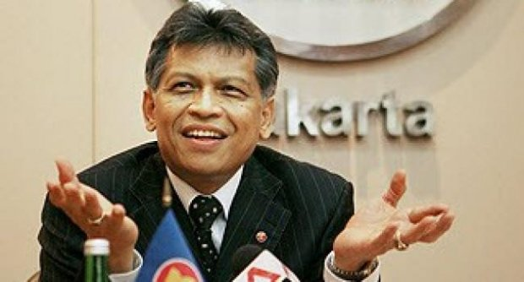
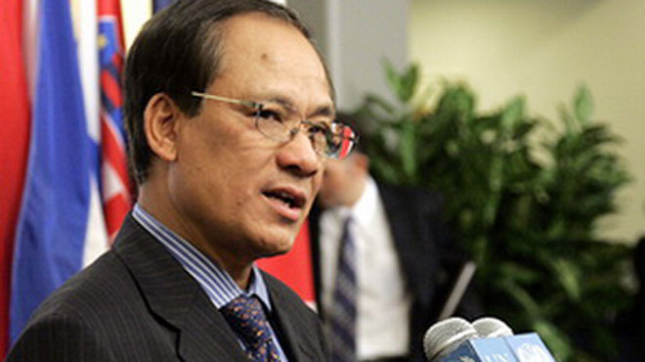
เลขาธิการอาเซียน
ดร.สุรินทร์ พิศสุวรรณ
1 ม.ค. 2551 - 31 ธ.ค. 2556
เลอ เลือง มินห์
1 ม.ค. 2556 – 31 ธ.ค. 2560

Slide 20
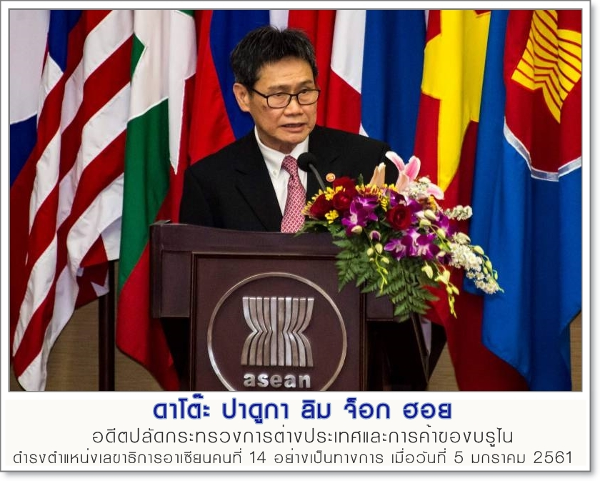
เลขาธิการอาเซียนคนที่ 14
ดาโต๊ะ ปาดูกา ลิม จ็อก ฮอย
พ.ศ. 2561 – 2565
บรูไน
(Dato Paduka Lim Jock Hoi)

Slide 21
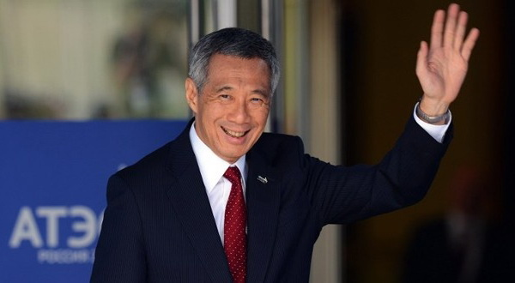
ประธานอาเซียน
ลี เซียน ลุง
นายกรัฐมนตรีสิงคโปร์
(2561)

Slide 22
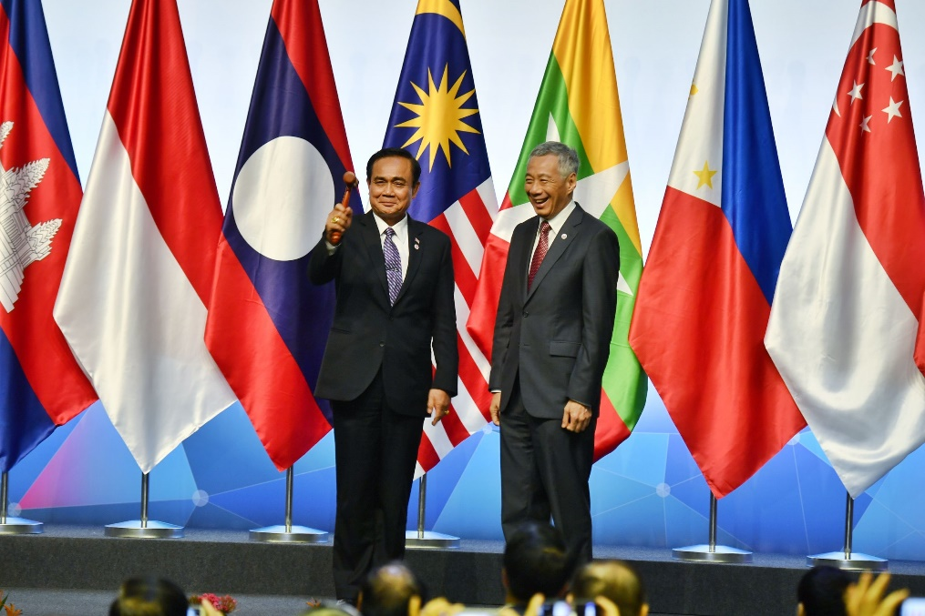
ประธานอาเซียน
พลเอกประยุทธ์ จันทร์โอชา
นายกรัฐมนตรีไทย
(2562)

Slide 23
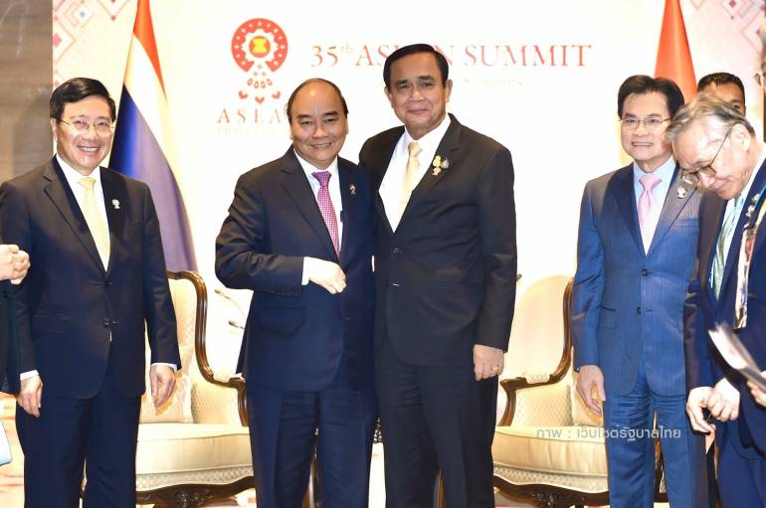
ประธานอาเซียน
นายเหวียน ซวน ฟุก นายกรัฐมนตรี
สาธารณรัฐสังคมนิยมเวียดนาม
(2563)

Slide 24
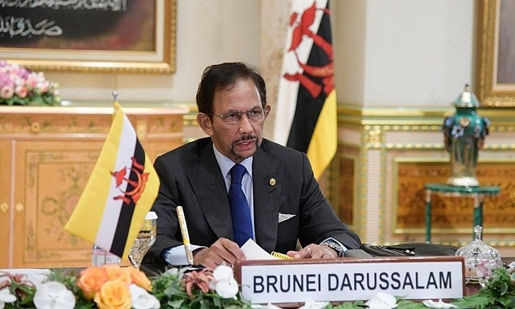
ประธานอาเซียนปี 2564
สมเด็จพระราชาธิบดีฮัจญี ฮัสซานัล โบลเกียห์ แห่งบรูไน (Photo: congthuong.vn)

Slide 25
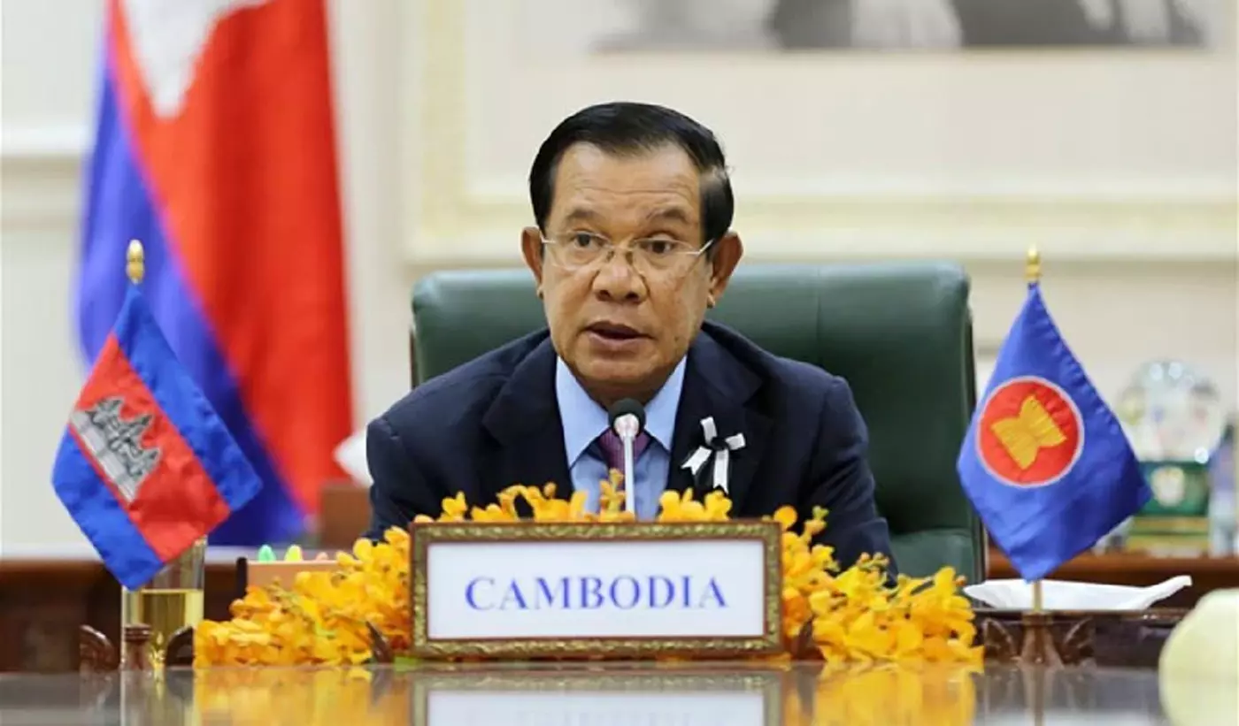
ประธานอาเซียนปี 2565
สมเด็จอัครมหาเสนาบดีเดโชฮุนเซน นายกรัฐมนตรีกัมพูชา
(ภาพจาก : กรุงเทพธุรกิจ)

Slide 26
วัตถุประสงค์หลักในการจัดตั้งอาเซียน
1. ส่งเสริมความร่วมมือและความช่วยเหลือซึ่งกันและกันในทางเศรษฐกิจ สังคม วัฒนธรรม เทคโนโลยีวิทยาศาสตร์ และการบริหาร
2. ส่งเสริมสันติภาพและความมั่นคงส่วนภูมิภาค
3. เสริมสร้างความเจริญรุ่งเรืองทางเศรษฐกิจพัฒนาการทางวัฒนธรรมในภูมิภาค
4. ส่งเสริมให้ประชาชนในอาเซียนมีความเป็นอยู่และคุณภาพชีวิตที่ดี

Slide 27
วัตถุประสงค์หลักในการจัดตั้งอาเซียน
5. ให้ความช่วยเหลือซึ่งกันและกัน ในรูปของการฝึกอบรมและการวิจัย และส่งเสริมการศึกษาด้านเอเชียตะวันออกเฉียงใต้
6. เพิ่มประสิทธิภาพของการเกษตรและอุตสาหกรรม การขยายการค้า ตลอดจนการปรับปรุงการขนส่งและการคมนาคม
7. เสริมสร้างความร่วมมืออาเซียนกับประเทศภายนอก องค์การ ความร่วมมือแห่งภูมิภาคอื่นๆและองค์การระหว่างประเทศ

Slide 28
สรุปวัตถุประสงค์หลักของการก่อตั้งอาเซียน
เพื่อส่งเสริมความร่วมมือและความช่วยเหลือทางเศรษฐกิจสังคม วัฒนธรรม เทคโนโลยี และการบริหาร ส่งเสริมสันติภาพและความมั่นคงของภูมิภาค ส่งเสริมความร่วมมือระหว่างอาเซียน กับต่างประเทศและองค์กรระหว่างประเทศ

Slide 29
หลักการพื้นฐานของความร่วมมืออาเซียน
สนธิสัญญาไมตรีและความร่วมมือในภูมิภาคเอเชียตะวันออกเฉียงใต้
(Treaty of Amity and Cooperation in Southeast Asia หรือ TAC)
- การเคารพซึ่งกันและกันในเอกราช อธิปไตย ความเท่าเทียม บูรณาการแห่งดินแดนและเอกลักษณ์ประจำชาติของทุกชาติ
- สิทธิของทุกรัฐในการดำรงอยู่โดยปราศจากการแทรกแซง การโค่นล้มอธิปไตย หรือการบีบบังคับจากภายนอก

Slide 30
หลักการพื้นฐานของความร่วมมืออาเซียน
- หลักการไม่แทรกแซงกิจการภายในซึ่งกันและกัน
- ระงับความแตกต่างหรือข้อพิพาทโดยสันติวิธี
- การไม่ใช้การขู่บังคับ หรือการใช้กำลัง และความร่วมมืออย่างมีประสิทธิภาพระหว่างประเทศสมาชิก
ผลบังคับใช้ 15 ธันวาคม 2551

Slide 31
หลักการพื้นฐานของความร่วมมืออาเซียน
ยึดมั่นในหลัก ฉันทามติ และ การไม่แทรกแซงกิจการภายในซึ่งกันและกัน
วิถีทางของอาเซียน (ASEAN’s Way)
ข้อดี ความสะดวกในการเข้าร่วมเป็นสมาชิกและกระบวนการตามกรอบอาเซียน
ข้อเสีย กระบวนการรวมตัวเป็นไปอย่างล่าช้า

Slide 32
ประเด็นท้าทายของอาเซียน
ความแตกต่าง
ด้านเชื้อชาติ ศาสนา
ระดับการพัฒนา
การแข่งขันของมหาอำนาจ
สหรัฐ รัสเซีย จีน
อินเดีย ญี่ปุ่น
ประชาคมอาเซียน
การแข่งขันเพื่อแย่งชิง
ทรัพยากร ตลาด
การลงทุน
ขาดความไว้เนื้อเชื่อใจ
ความขัดแย้ง
ด้านประวัติศาสตร์
ผลประโยชน์แห่งชาติ
VS
ภูมิภาค
ที่มา : กรมอาเซียน

Slide 33
ASEAN Community
People-oriented | ยึดคนเป็นศูนย์กลาง
Socially responsible | รับผิดชอบต่อสังคม
Caring and sharing society | สังคมเอื้อเฟื้อ แบ่งปัน
Well-being and welfare of the peoples | คุณภาพชีวิต และ สวัสดิการ
Notes:
33

Slide 35
เนื้อเพลง ประจำอาเซียน ดิอาเซียนเวย์ The ASEAN Way
เนื้อเพลงภาษาอังกฤษ
Raise our flag high, sky high Embrace the pride in our heart ASEAN we are bonded as one Look-in out-ward to the world. For peace, our goal from the very start And prosperity to last. We dare to dream we care to share. Together for ASEAN we dare to dream, We care to share, For it's the way of ASEAN
แปลภาษาไทย แบบทางการ
พลิ้วลู่ลม โบกสะบัด ใต้หมู่ธงปลิวไสว สัญญาณแห่งสัญญาทางใจ วันที่เรามาพบกัน อาเซียนเป็นหนึ่งดังที่เราปรารถนา เราพร้อมเดินหน้าไปตรงไหน หล่อหลอมจิตใจ ให้เป็นหนึ่งเดียว อาเซียนยึดเหนี่ยวสัมพันธ์ ให้สังคมนี้มีแต่แบ่งปัน เศรษฐกิจมั่นคงก้าวไกล
ขอขอบคุณคลิปจาก Youtube Channel : NAG Th

